Slide 1

区块链云化服务模型的研究与实现
报告人: 张富利
2022.1.10
Notes:
我们有什么样的标签？
团队在领域里面的印象
以终为始
国际标准、产业现状(国内与国外的区别)

Slide 2
1
需求背景
PPT模板下载：www.1ppt.com/moban/ 行业PPT模板：www.1ppt.com/hangye/
节日PPT模板：www.1ppt.com/jieri/ PPT素材下载：www.1ppt.com/sucai/
PPT背景图片：www.1ppt.com/beijing/ PPT图表下载：www.1ppt.com/tubiao/
优秀PPT下载：www.1ppt.com/xiazai/ PPT教程： www.1ppt.com/powerpoint/
Word教程： www.1ppt.com/word/ Excel教程：www.1ppt.com/excel/
资料下载：www.1ppt.com/ziliao/ PPT课件下载：www.1ppt.com/kejian/
范文下载：www.1ppt.com/fanwen/ 试卷下载：www.1ppt.com/shiti/
教案下载：www.1ppt.com/jiaoan/ PPT论坛：www.1ppt.cn
2
现状调研
目录
3
产出思路
4
项目计划

Slide 3
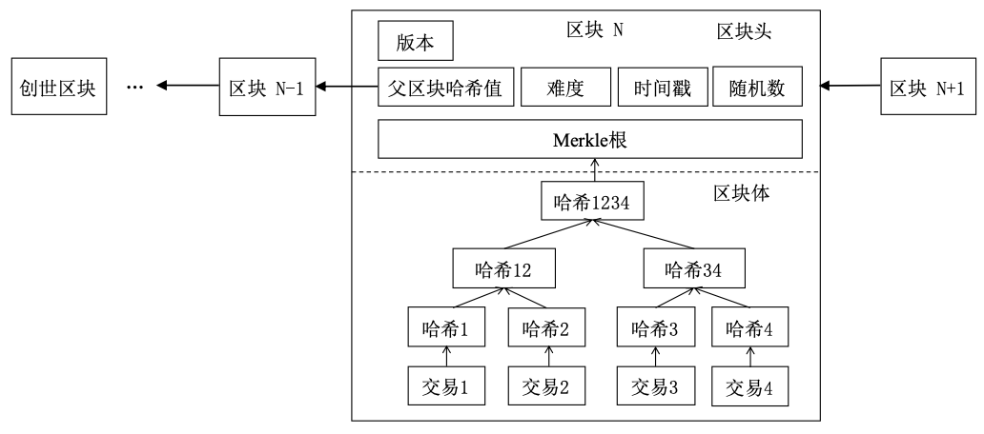
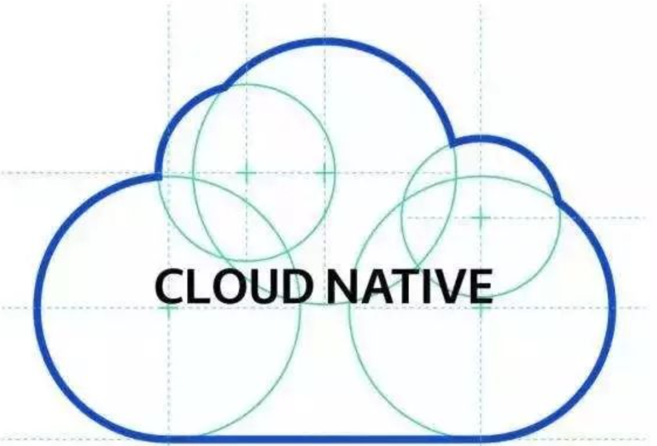
需求背景
区块链: 一种按照时间顺序将数据区块以链条的方式组成的特定数据结构,被视为一个分布式的共享账本和数据库。区块链网络中的节点通过共识协议保证这份账本的唯一性与不可篡改性。
云原生: 一种基于云的基础之上的软件架构思想, 以及基于云进行软件开发实践的一组方法论。因其弹性和分布式的优势成为当今流行的软件服务模式。
3
Notes:
区块链推进了人与企业之间和线上与线下之间的全方面互联, 其被成为下一代的新型生产关系。随着区块链的快速发展, 智能合约极大地丰富和扩展了区块链应用场景。它们为供应链、金融等传统领域带来重大变革, 已经快速渗入到人们生活的方方面面

Slide 4
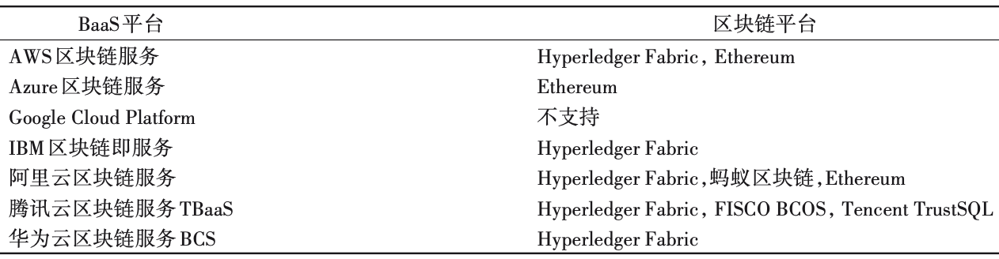
研究目的
区块链即服务(Blockchain as a Service, BaaS): 一种创建、管理和运维企业级区块链网络及应用的云服务平台，它可以为开发者提供便捷、高性能的区块链服务,并降低开发成本^{[1]}
基础商业化应用工具不完善^{[2]}。仅提供一键化部署管理方案, 且商业巨头把控,行业马太效应明显^{[3]}。
云平台对区块链基础设施赋能乏力。缺少构建支持云和区块链一体化的有效服务模型^{[4]}。
表1 主要公有云BaaS平台
[1] 可信区块链推进计划 . 区块链即服务平台 BaaS 白皮书(1. 0 版)
[2] 区块链基础设施研究报告(2021)
[3] 郝方舟,李雪婷,孔繁星. 2018 年 BaaS(区块链即服务)平台研究报告
[4] HPKS:High Performance Kubernetes Scheduling for Dynamic Blockchain Workloads in Cloud Computing
4
Notes:
然而, 当前 BaaS 平台的发展尤其是底层的区块链基础设施的建设依旧存在诸多挑战。
第一, 基础商业化应用工具并不完善。虽然市场上存在多种可选择 的 BaaS 平台解决方案, 但是这些 BaaS 平台由商业巨头把控, 行业马太效应明显 [3]。BaaS 平台的构建需要专业的区块链以及云原生的技术能力, 只有实力雄厚的云厂商进行 BaaS 平台的研发, 这些 BaaS 服务往往与云计算节点捆绑, 可用性 限制通常会迫使其他企业为来自各种云提供商的基础设施即服务 (Infrastructure as a Service, 简称 IaaS) 付费, 这导致了基于多云的网络 [4]。
第二, 现阶段 BaaS 平台利用云能力对区块链基础设施赋能乏力。对于 BaaS 平台市场规模的不断膨胀, 需要找到解决当前区块链网络部署、备份、升级以及数据存储以及可扩展性的方法。区块链与云原生两种技术都相对不成熟, 但两者的集成可能会在技术方面产生新的复杂性 [2]。当前 BaaS 平台仅提供了一种基于开源区块链平台的一键化自动部署管理方案, 未深入到区块链与云基础设施的底层。这并不是有效的云化方式, 浪费了云原生技术的潜力

Slide 5
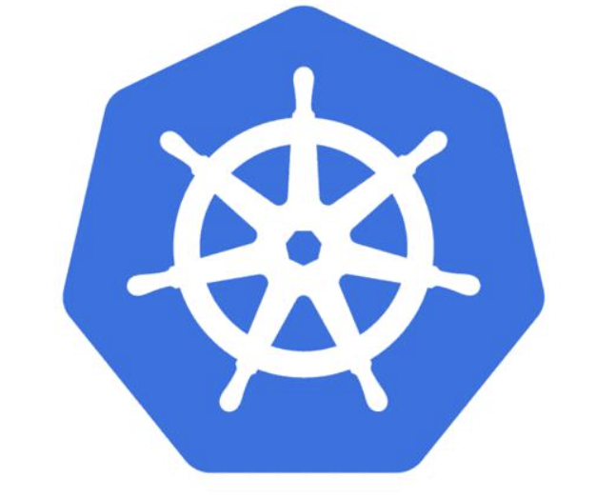
项目愿景
区块链云化服务模型
利用Kubernetes
更简单、更原生的
管理Fabric
72%的工程师在云原生生产中使用Kubernetes^{[5]}
使用kubectl命令管理Fabric,
显示于k8s-dashboard
声明式自动化配置静态组件，如: CA、HF网络组件
可以方便的迁移到支持Kubernetes的任何云
复用Kubernetes API公共功能如CRUD、Watch、内置认证
命令式创建动态通道、链码
Kubebuilder
Hyperledger Fabric
[5] CNCF Cloud Native Survey China 2019
5

Slide 6
BaaS通用架构
应用层
Dashboard
各场景下的应用
SaaS
API
Restful APIs
用户管理
节点管理
合约管理
通道管理
证书管理
日志审计
监控分析
共识机制
网络服务层
PaaS
网络层
Hyperledger Fabric
基础设施层
VM
Docker
Swarm
K8s
6
Notes:
容器集群服务、腾讯的TKE

Slide 7




















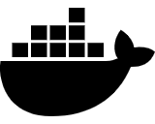



智能合约微服务开发运维流程
链上业务
李天歌
链下业务
需求
工程师
代码仓库
流水线
合约质量
开源共享
监控
链路分析
API管理
日志分析
性能指标
交易日志
单元测试
陈焕雷
智能合约
部署
智能合约
测试
智能合约微服务化^{[6]}
生产
测试
开发
区块链网络
区块链云化服务模型的研究
性能
集成
安全
验收
仓库
开源共享
[6]张富利,侯培宇,李杉杉,等. 一种智能合约微服务化框架[J]. 软件学报,2021,32(11):3423-3439.
Notes:
区块链云化服务模型的研究

Slide 8
1
需求背景
PPT模板下载：www.1ppt.com/moban/ 行业PPT模板：www.1ppt.com/hangye/
节日PPT模板：www.1ppt.com/jieri/ PPT素材下载：www.1ppt.com/sucai/
PPT背景图片：www.1ppt.com/beijing/ PPT图表下载：www.1ppt.com/tubiao/
优秀PPT下载：www.1ppt.com/xiazai/ PPT教程： www.1ppt.com/powerpoint/
Word教程： www.1ppt.com/word/ Excel教程：www.1ppt.com/excel/
资料下载：www.1ppt.com/ziliao/ PPT课件下载：www.1ppt.com/kejian/
范文下载：www.1ppt.com/fanwen/ 试卷下载：www.1ppt.com/shiti/
教案下载：www.1ppt.com/jiaoan/ PPT论坛：www.1ppt.cn
2
现状调研
目录
3
产出思路
4
项目计划

Slide 9
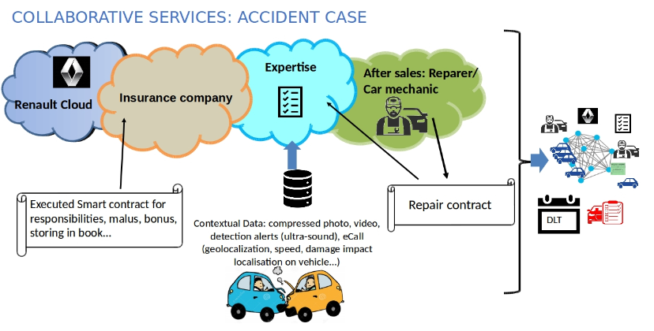
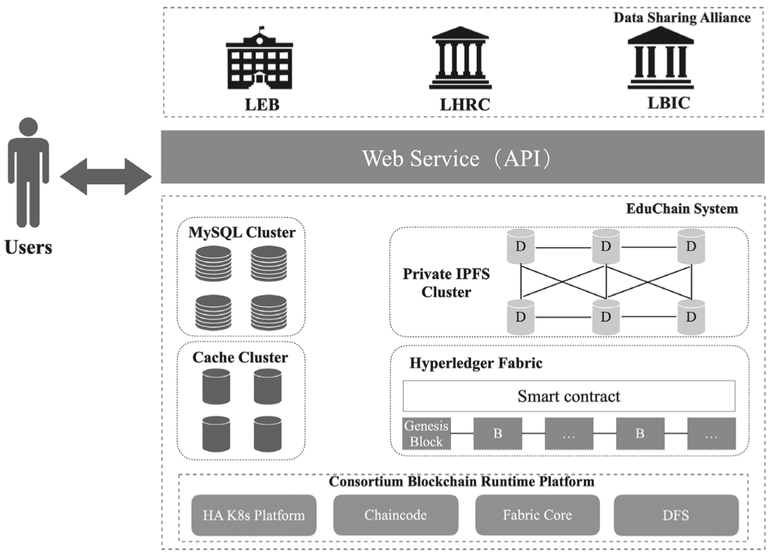
现状调研
A Blockchain cloud architecture deployment for an industrial IoT use case^{[7]}
在 Kubernetes 中部署了分布式账本 Hyperledger Sawtooth, 并运行了一个用例。他们旨在探讨该用例在真实场景云部署中的可行性和可扩展性
EduChain: A highly available education consortium blockchain platform based on Hyperledger Fabric^{[8]}
针对教育领域数据共享和信息欺骗的问题构建了一个高可用的教育联盟区块链平台, 并实现了基于Kubernetes的 Fabric部署, 实现了将链码 纳入 Kubernetes 环境管理的目标
[7] GERRITS L, KILIMOU E, KROMES R, et al. A Blockchain cloud architecture deployment for an industrial IoT use case[C/OL] // 2021 IEEE International Con- ference on Omni-Layer Intelligent Systems, COINS 2021, Barcelona, Spain, Au- gust 23-25, 2021. [S.l.] : IEEE, 2021 : 1 – 6.
[8] LIANG X, ZHAO Q, ZHANG Y, et al. EduChain: A highly available education consortium blockchain platform based on Hyperledger Fabric[J]. Concurrency and Computation: Practice and Experience, : e6330.
9
Notes:
如何有效利用云平台来部署区块链平台

Slide 10
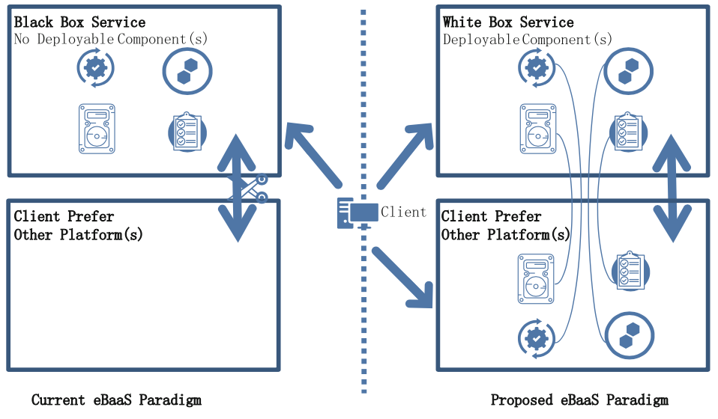
现状调研
A novel blockchain as a service paradigm^{[9]}
当前主流的 BaaS 提供商通常采用 API 进行用户访问, 或者简单地将区块链应用迁移到云, 这会侵蚀不可信的机制并带来锁定 风险。他们随后提出了一种新的服务范式来克服现有 BaaS 的局限性。基于 Hyperledger 的实施表明, 该范式可以缓解当前 BaaS 对区块链特征的侵蚀。
[9] WAN Z, CAI M, YANG J, et al. A novel blockchain as a service paradigm[C] // International Conference on Blockchain. 2018 : 267 – 273
10

Slide 11
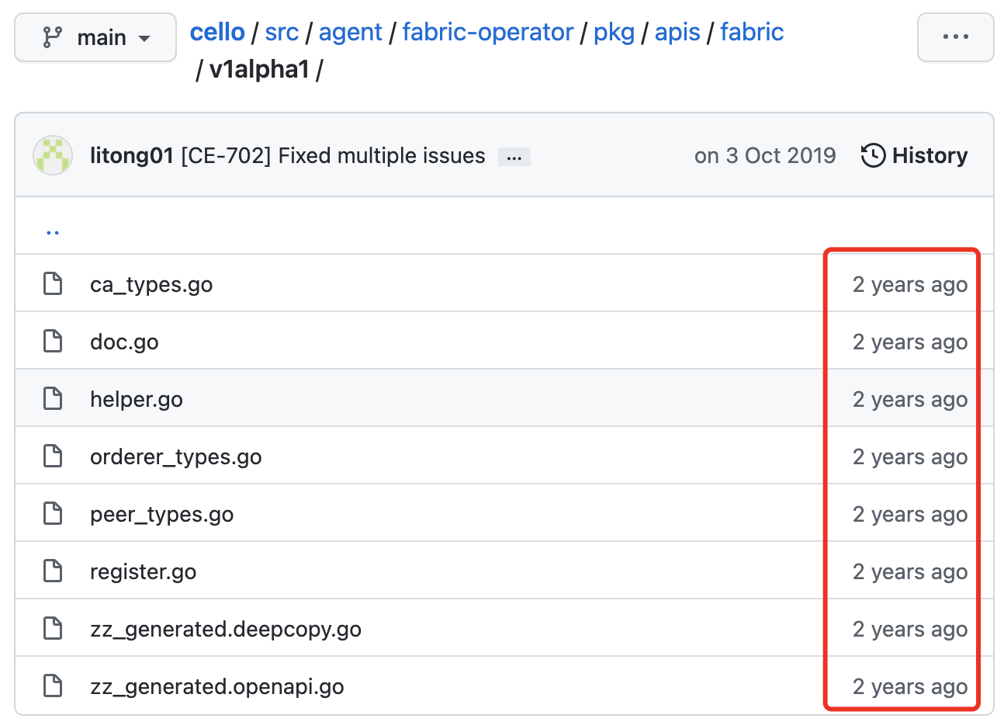
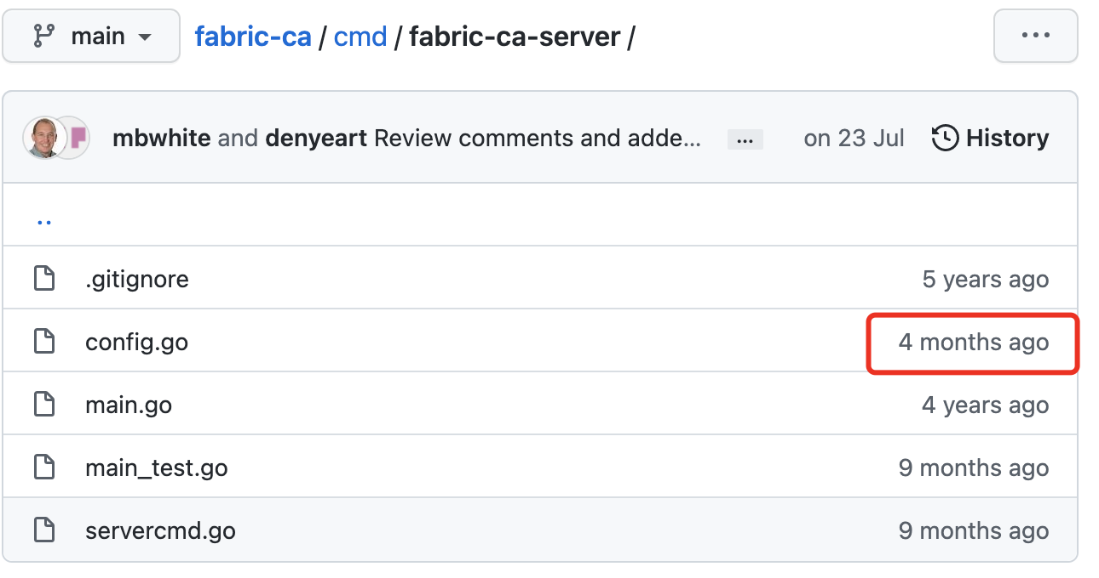
现状调研
Cello: 一个区块链供应和操作系统，帮助人们以更高效的方式使用和管理区块链。Cello基于先进的区块链技术和现代PaaS工具，提供以下主要功能：
（1）管理区块链网络的生命周期
（2）支持自定义区块链网络配置，如网络大小、共识类型。
（3）支持多种底层基础设施，包括裸机、虚拟机、vSphere、本机Docker主机、swarm和Kubernetes
4条配置
图5 cello k8s operator CRD目录结构
Cello当前阶段重点关注在Docker安装, 对Kubernetes operator支持方面的仍处在相对初级阶段，配置项简单灵活性不足且老旧，对CRD的最新更新在2年前；缺少对Operator的监控
22条配置项
图6 fabric-ca-server目录结构
11
Notes:
4-22
version:
port: 7054
cors:
enabled: false
origins:
- "*"
debug: false
crlsizelimit: 512000
tls:
enabled: false
certfile:
keyfile:
clientauth:
type: noclientcert
certfiles:
ca:
name:
keyfile:
certfile:
chainfile:
reenrollIgnoreCertExpiry: false
crl:
expiry: 24h
registry:
maxenrollments: -1
identities:
- name: <<<ADMIN>>>
pass: <<<ADMINPW>>>
type: client
affiliation: ""
attrs:
hf.Registrar.Roles: "*"
hf.Registrar.DelegateRoles: "*"
hf.Revoker: true
hf.IntermediateCA: true
hf.GenCRL: true
hf.Registrar.Attributes: "*"
hf.AffiliationMgr: true
db:
type: sqlite3
datasource: fabric-ca-server.db
tls:
enabled: false
certfiles:
client:
certfile:
keyfile:
ldap:
enabled: false
url: ldap://<adminDN>:<adminPassword>@<host>:<port>/<base>
tls:
certfiles:
client:
certfile:
keyfile:
attribute:
names: ['uid','member']
converters:
- name:
value:
maps:
groups:
- name:
value:
affiliations:
org1:
- department1
- department2
org2:
- department1
signing:
default:
usage:
- digital signature
expiry: 8760h
profiles:
ca:
usage:
- cert sign
- crl sign
expiry: 43800h
caconstraint:
isca: true
maxpathlen: 0
tls:
usage:
- signing
- key encipherment
- server auth
- client auth
- key agreement
expiry: 8760h
csr:
cn: <<<COMMONNAME>>>
keyrequest:
algo: ecdsa
size: 256
names:
- C: US
ST: "North Carolina"
L:
O: Hyperledger
OU: Fabric
hosts:
- <<<MYHOST>>>
- localhost
ca:
expiry: 131400h
pathlength: <<<PATHLENGTH>>>
idemix:
rhpoolsize: 1000
noncesweepinterval: 15m
bccsp:
default: SW
sw:
hash: SHA2
security: 256
filekeystore:
# The directory used for the software file-based keystore
keystore: msp/keystore
cacount:
cafiles:
intermediate:
parentserver:
url:
caname:
enrollment:
hosts:
profile:
label:
tls:
certfiles:
client:
certfile:
keyfile:
cfg:
identities:
passwordattempts: 10
operations:
# host and port for the operations server
listenAddress: 127.0.0.1:9443
# TLS configuration for the operations endpoint
tls:
# TLS enabled
enabled: false
# path to PEM encoded server certificate for the operations server
cert:
file:
# path to PEM encoded server key for the operations server
key:
file:
# require client certificate authentication to access all resources
clientAuthRequired: false
# paths to PEM encoded ca certificates to trust for client authentication
clientRootCAs:
files: []
metrics:
# statsd, prometheus, or disabled
provider: disabled
# statsd configuration
statsd:
# network type: tcp or udp
network: udp
# statsd server address
address: 127.0.0.1:8125
# the interval at which locally cached counters and gauges are pushed
# to statsd; timings are pushed immediately
writeInterval: 10s
# prefix is prepended to all emitted statsd metrics
prefix: server

Slide 12
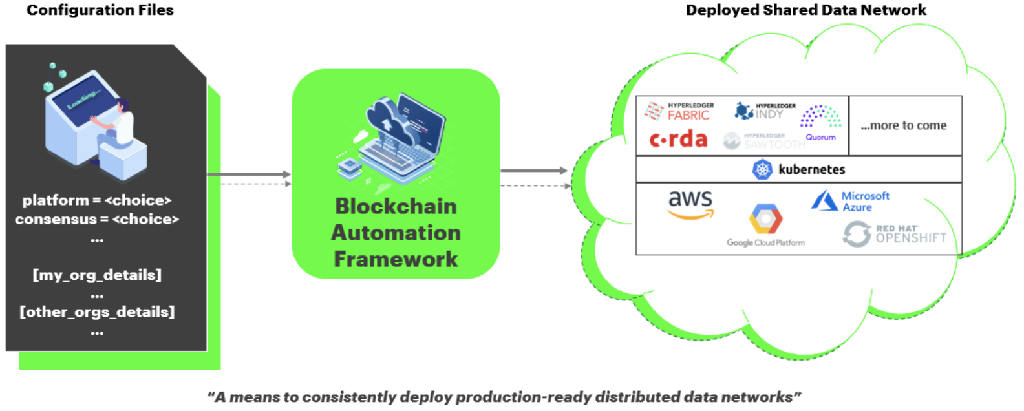
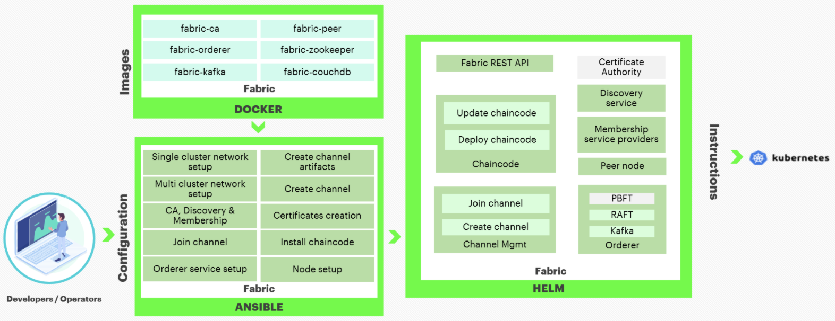
现状调研
Blockchain Automation Framework^{[10]}: 利用Ansible、Helm和Kubernetes部署生产DLT(分布式记账)网络。具体来说,使用helm charts作为Kubernetes部署模板、利用Ansible对网络进行配置
图1 持续部署流程
该项目采用的Ansible-Playbooks配置部署。本质上还是描述为一个需要希望远程主机执行命令的方案,或者一组IT程序运行的命令集合。虽然采用执行命令脚本的方式大大提升了自动化程度，但其远没有发挥Kubernetes的潜力
图2 Fabric部署流程
[10] https://github.com/hyperledger-labs/blockchain-automation-framework
12
Notes:
尽管学术界以及工业界目前已有一些关于区块链云化的探索与研究, 研究重点多为如何自动化地将区块链平台向云上迁移。总体来说目前的研究缺少构
建支持云和区块链一体化的有效服务模型

Slide 13
1
需求背景
PPT模板下载：www.1ppt.com/moban/ 行业PPT模板：www.1ppt.com/hangye/
节日PPT模板：www.1ppt.com/jieri/ PPT素材下载：www.1ppt.com/sucai/
PPT背景图片：www.1ppt.com/beijing/ PPT图表下载：www.1ppt.com/tubiao/
优秀PPT下载：www.1ppt.com/xiazai/ PPT教程： www.1ppt.com/powerpoint/
Word教程： www.1ppt.com/word/ Excel教程：www.1ppt.com/excel/
资料下载：www.1ppt.com/ziliao/ PPT课件下载：www.1ppt.com/kejian/
范文下载：www.1ppt.com/fanwen/ 试卷下载：www.1ppt.com/shiti/
教案下载：www.1ppt.com/jiaoan/ PPT论坛：www.1ppt.cn
2
现状调研
目录
3
思路&进度
4
项目计划

Slide 14
产出思路
3、发送交易
Orderer节点
APP、web应用
chain code SDK
t
1、发起交易提案
2、提案响应
4、交付区块
Peer节点
背书节点
提交/记账节点
t
t
14
Notes:
先简单介绍一下fabric交易流程，在fabric的网络中，节点是有不同的职责的
1）Client可以使用SDK于Fabric网络进行交互，首先在Client端构建交易提案，提交给背书节点
2）背书节点对提案进行验证和模拟执行后，反馈给Client
3）Client收集到足够的背书后把交易发送给Orderer节点，进行排序，这个背书可以一种通过策略，例如背书策略指定只要3个组织其中的2个组织的成员完成背书，该交易就是有效的，那么只有一个组织的成员节点出现故障对交易完成没有影响
4）由Orderer节点把交易构造区块，给提交节点，提交节点对交易检查确认后，写入到账本中
在peer中还有锚节点、leader节点，CA相关没画，但目前只需要知道fabric中，节点是有多种职责的，而交易会涉及一系列的流程

Slide 15
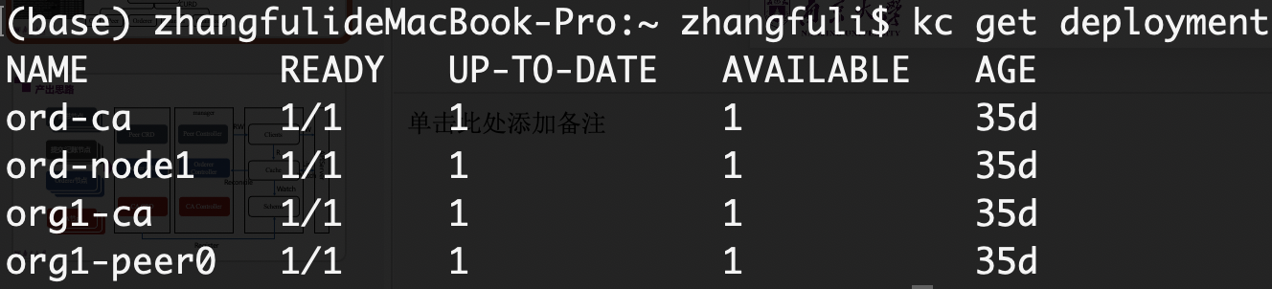
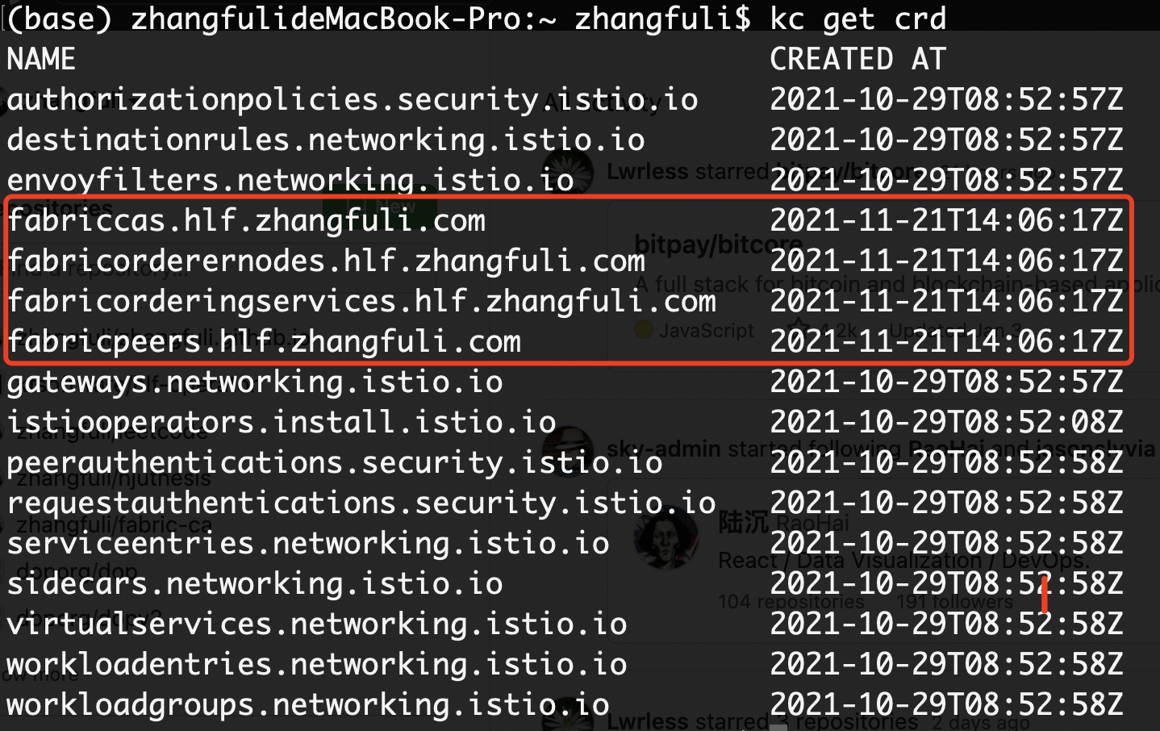
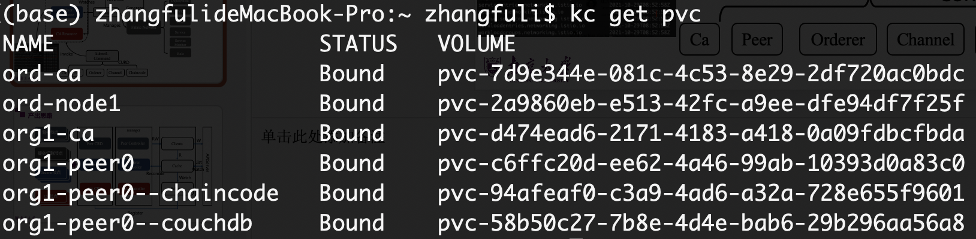
进度情况
Use
Peer Resource
configs
Helm chart
Generate
Deployment
Watches
Orderer Resource
Generate
Role
manager
Secret
Manages
Fabric Network
CA Resource
Service
Service Monitor
invoke
kubectl-Command
PVC
CURD
Ca
Peer
Orderer
Channel
Chaincode
Notes:
4-22
version:
port: 7054
cors:
enabled: false
origins:
- "*"
debug: false
crlsizelimit: 512000
tls:
enabled: false
certfile:
keyfile:
clientauth:
type: noclientcert
certfiles:
ca:
name:
keyfile:
certfile:
chainfile:
reenrollIgnoreCertExpiry: false
crl:
expiry: 24h
registry:
maxenrollments: -1
identities:
- name: <<<ADMIN>>>
pass: <<<ADMINPW>>>
type: client
affiliation: ""
attrs:
hf.Registrar.Roles: "*"
hf.Registrar.DelegateRoles: "*"
hf.Revoker: true
hf.IntermediateCA: true
hf.GenCRL: true
hf.Registrar.Attributes: "*"
hf.AffiliationMgr: true
db:
type: sqlite3
datasource: fabric-ca-server.db
tls:
enabled: false
certfiles:
client:
certfile:
keyfile:
ldap:
enabled: false
url: ldap://<adminDN>:<adminPassword>@<host>:<port>/<base>
tls:
certfiles:
client:
certfile:
keyfile:
attribute:
names: ['uid','member']
converters:
- name:
value:
maps:
groups:
- name:
value:
affiliations:
org1:
- department1
- department2
org2:
- department1
signing:
default:
usage:
- digital signature
expiry: 8760h
profiles:
ca:
usage:
- cert sign
- crl sign
expiry: 43800h
caconstraint:
isca: true
maxpathlen: 0
tls:
usage:
- signing
- key encipherment
- server auth
- client auth
- key agreement
expiry: 8760h
csr:
cn: <<<COMMONNAME>>>
keyrequest:
algo: ecdsa
size: 256
names:
- C: US
ST: "North Carolina"
L:
O: Hyperledger
OU: Fabric
hosts:
- <<<MYHOST>>>
- localhost
ca:
expiry: 131400h
pathlength: <<<PATHLENGTH>>>
idemix:
rhpoolsize: 1000
noncesweepinterval: 15m
bccsp:
default: SW
sw:
hash: SHA2
security: 256
filekeystore:
# The directory used for the software file-based keystore
keystore: msp/keystore
cacount:
cafiles:
intermediate:
parentserver:
url:
caname:
enrollment:
hosts:
profile:
label:
tls:
certfiles:
client:
certfile:
keyfile:
cfg:
identities:
passwordattempts: 10
operations:
# host and port for the operations server
listenAddress: 127.0.0.1:9443
# TLS configuration for the operations endpoint
tls:
# TLS enabled
enabled: false
# path to PEM encoded server certificate for the operations server
cert:
file:
# path to PEM encoded server key for the operations server
key:
file:
# require client certificate authentication to access all resources
clientAuthRequired: false
# paths to PEM encoded ca certificates to trust for client authentication
clientRootCAs:
files: []
metrics:
# statsd, prometheus, or disabled
provider: disabled
# statsd configuration
statsd:
# network type: tcp or udp
network: udp
# statsd server address
address: 127.0.0.1:8125
# the interval at which locally cached counters and gauges are pushed
# to statsd; timings are pushed immediately
writeInterval: 10s
# prefix is prepended to all emitted statsd metrics
prefix: server

Slide 16
进度情况
背书节点
manager
t
Peer CRD
Peer Controller
RW
Clients
W
提交/记账节点
t
R
Orderer CRD
Orderer Controller
List
Cache
APIServer
Orderer节点
Watch
t
Reconcile
Watch
CA CRD
CA Controller
Scheme
CA节点
t
Register
Notes:
Hyperledger Fabric平滑上云
调和
基于CRD扩展了新的应用资源，并通过控制器来保证应用处于预期状态
通过k8s API观察集群当前状态
分析当前状态与期望状态的差别
调用Fabric管理API或者k8s API消除差别

Slide 17
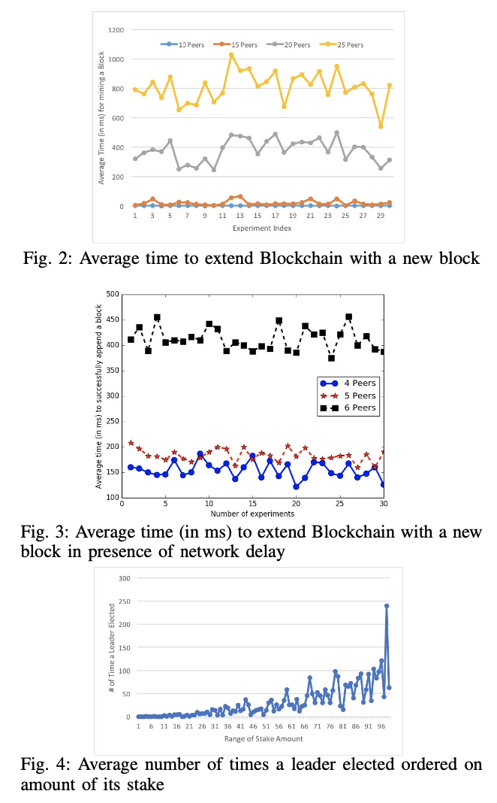
评估思路
chaincode
ca
org
node1
node2
secret
ca1
peer1
db1
ca2
peer2
db2
cc-2
cc-4
ca3
peer3
db3
cc-1
cc-3
orderers
ord-node1
ord-node2
ord-node3
Kubernetes
17
Notes:
网络部署时间
链码调用时间
数据落盘时间
数据读取能力
DB扩缩能力

Slide 18
1
需求背景
PPT模板下载：www.1ppt.com/moban/ 行业PPT模板：www.1ppt.com/hangye/
节日PPT模板：www.1ppt.com/jieri/ PPT素材下载：www.1ppt.com/sucai/
PPT背景图片：www.1ppt.com/beijing/ PPT图表下载：www.1ppt.com/tubiao/
优秀PPT下载：www.1ppt.com/xiazai/ PPT教程： www.1ppt.com/powerpoint/
Word教程： www.1ppt.com/word/ Excel教程：www.1ppt.com/excel/
资料下载：www.1ppt.com/ziliao/ PPT课件下载：www.1ppt.com/kejian/
范文下载：www.1ppt.com/fanwen/ 试卷下载：www.1ppt.com/shiti/
教案下载：www.1ppt.com/jiaoan/ PPT论坛：www.1ppt.cn
2
现状调研
目录
3
产出思路
4
项目计划

Slide 19
项目计划
时间节点 | 成果产出
12月～2月 | 自定义Kubernetes operator注册Hyperledger Fabric CRD,配套实现Controller,通过ApiServer监听CRD资源对象事件，目前静态网络组件部分已经完成
2月后 | 论文 1、提出云和区块链一体化的有效服务模型 2、构建原型平台 3、与Blockchain Automation Framework的性能对比

Slide 20



区块链云化服务模型的研究与实现
THANKS
Notes:
Hyperledger Fabric平滑上云
部署效率的提升
弹性伸缩能力
工程化的思想抽象解决通用的问题

